Slide 1
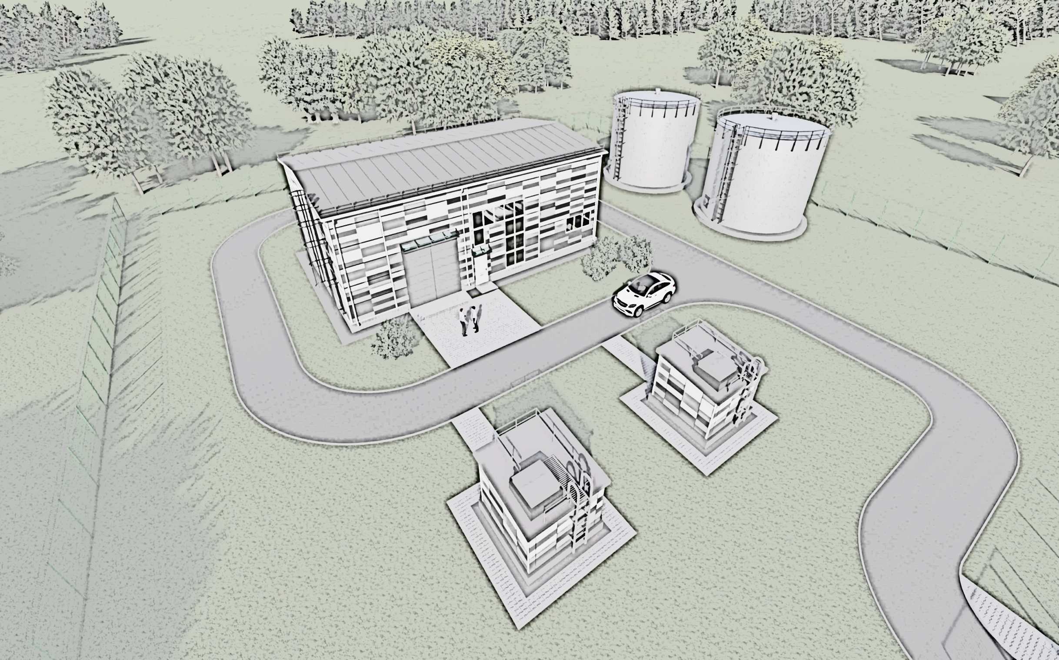
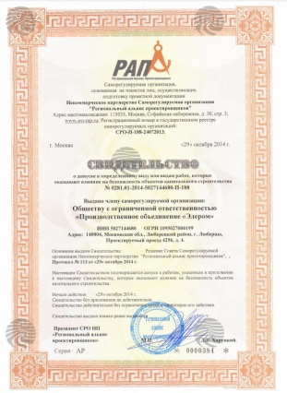
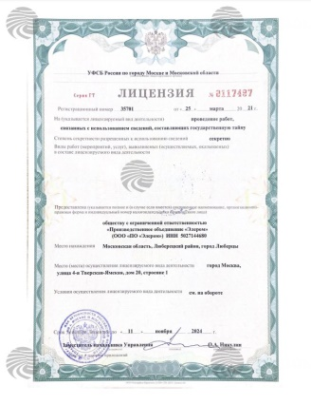
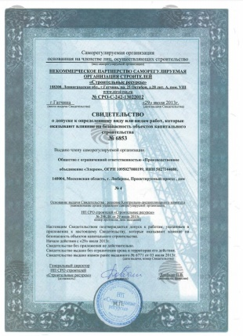
Общество с ограниченной ответственностью
«Производственное объединение «Элером»
БЫСТРО, НАДЕЖНО, ДОЛГОВЕЧНО!
Опыт наших сотрудников позволяет решать задачи любого уровня сложности и даёт возможность предоставить нашим Заказчикам весь спектр услуг: от проектирования до выполнения строительно-монтажных работ "под ключ" и последующего проведения сдачи объектов в эксплуатацию.
Мы предлагаем надежные технические решения для успешного выполнения задач, поставленных нашими Заказчиками.

Slide 2
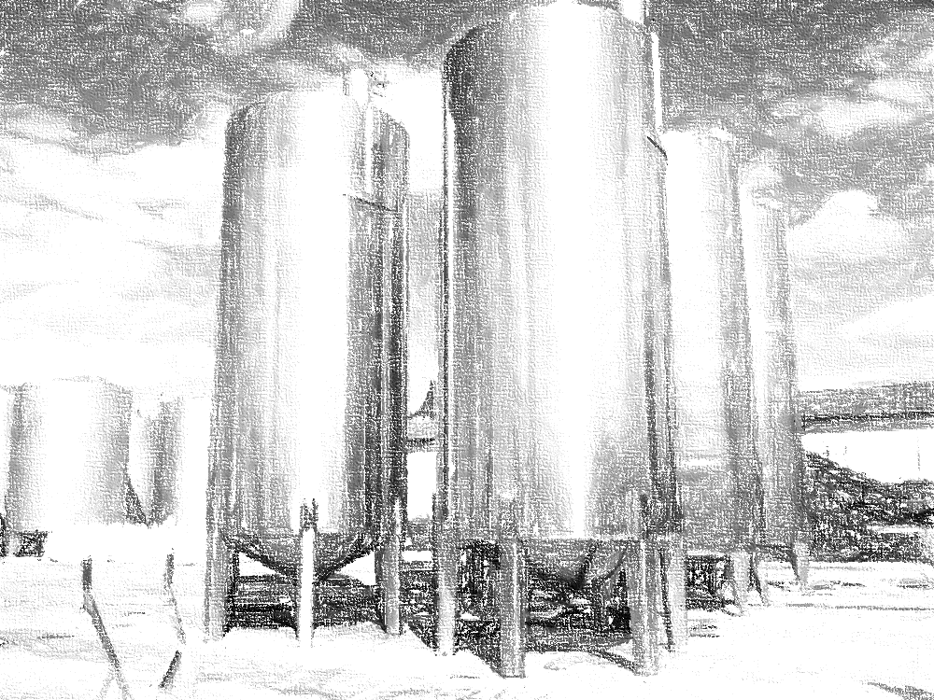
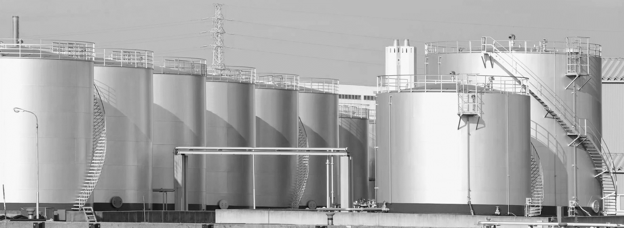
- Изготавливаем сборные стальные резервуары на болтах и предлагаем готовые решения для хранения питьевой воды, противопожарного запаса воды и различных технических жидкостей!
- Что мы делаем?
ПРОЕКТИРОВАНИЕ
МОДЕРНИЗАЦИЯ
РЕМОНТ
РЕКОНСТРУКЦИЯ
ПРОИЗВОДСТВО
ПОСТАВКА
Резервуары для хранения противопожарного запаса имеют огромное значение в обеспечении безопасности и эффективности систем противопожарной защиты. Играют важную роль в готовности к возможным пожарным случаям и обеспечении быстрого реагирования на них.
Резервуары для хранения питьевой воды имеют огромное значение в обеспечении доступа к чистой и безопасной питьевой воде. Надежный и устойчивый источник питьевой воды, особенно в ситуациях, когда недоступны централизованные системы водоснабжения или в случае аварийных ситуаций.

Slide 3
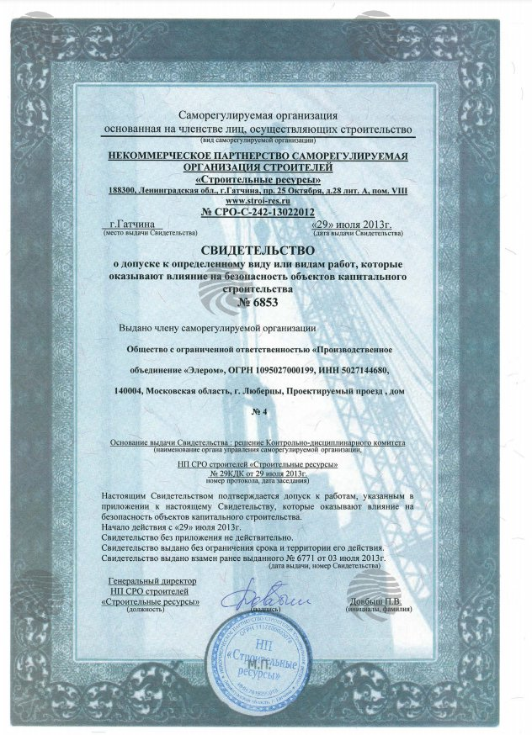
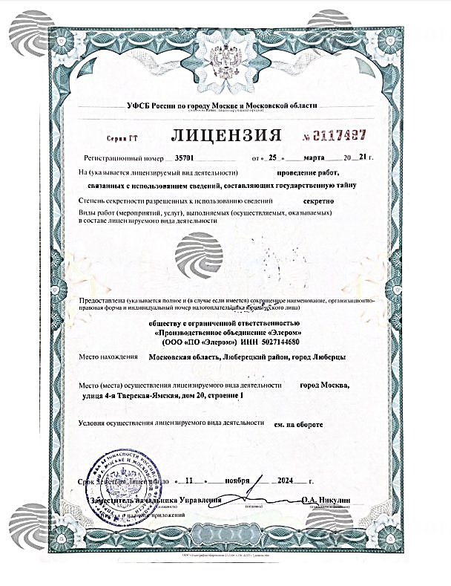
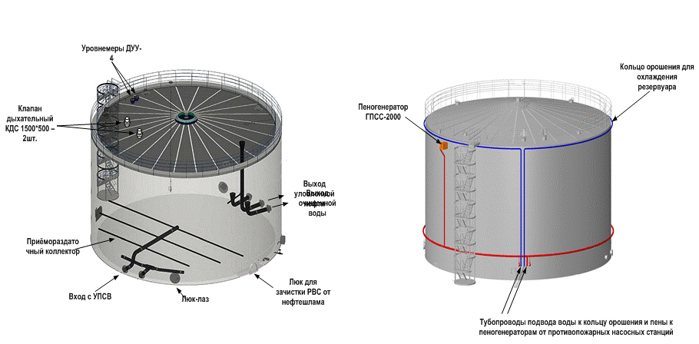
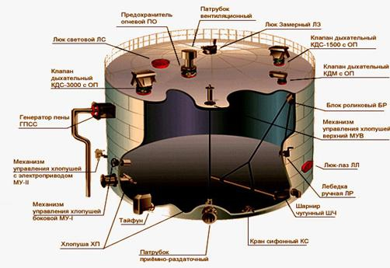
Резервуары из стали,
покрытые горячим цинком,
собственного производства!
В резервуарах используются армированные ПВХ-мембраны, чем обеспечивается идеальная герметичность и отсутствие контакта воды с металлическим корпусом, что обеспечивает долговечность резервуара и сохраняет качество воды (жидкости).
Сборные резервуары из стали с антикоррозийным покрытием - горячий цинк, обладают надежной и простой конструкцией вместимостью до 5 000 м3.
Сборные резервуары могут иметь различные размеры и конфигурации,
чтобы соответствовать потребностям и ограничениям местности.
Они также могут быть переносными и легко устанавливаемыми, что облегчает их использование в различных ситуациях.

Slide 4
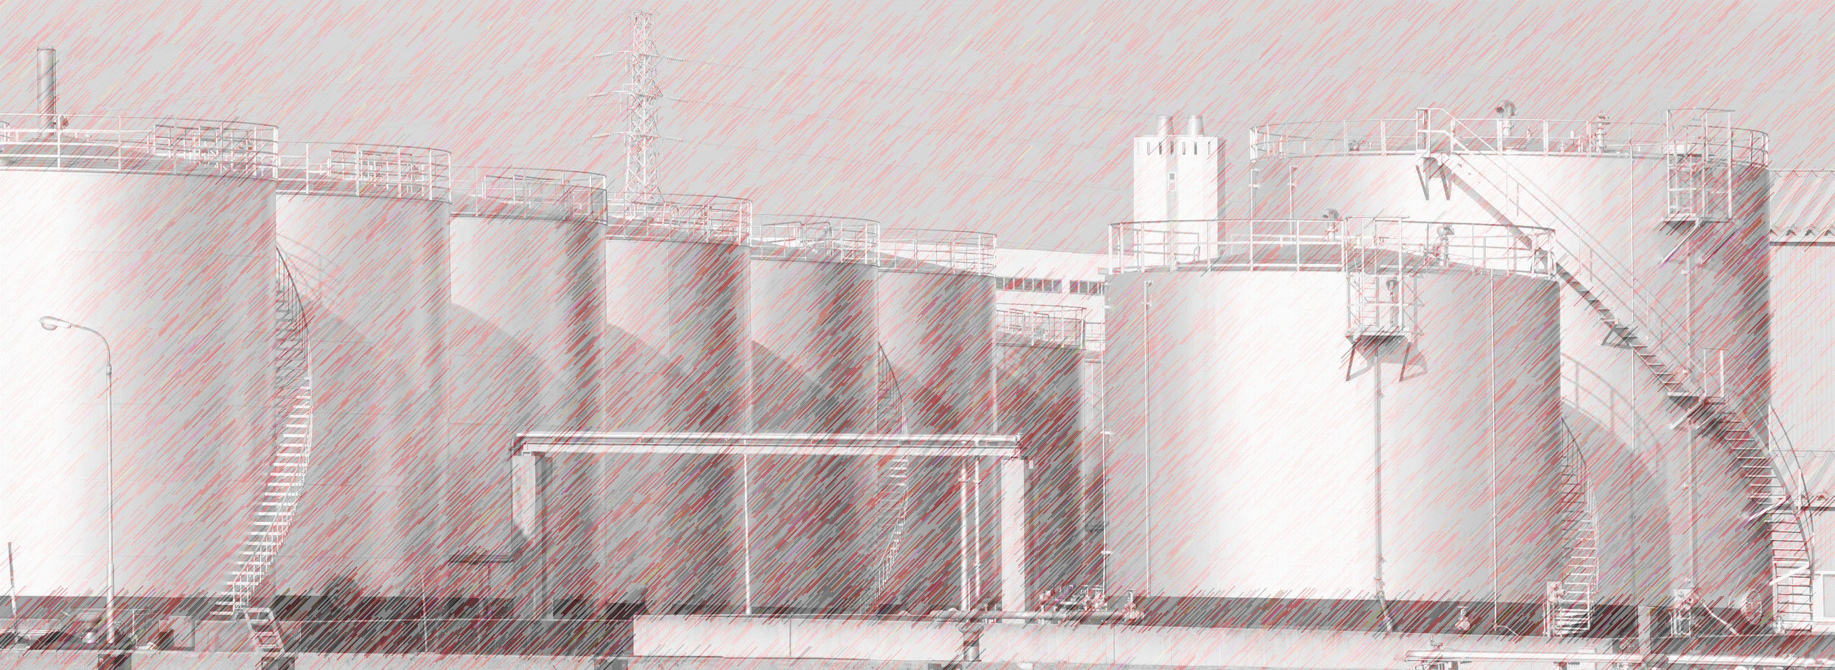
ООО «ПО «Элером» – ваш надежный партнер в производстве резервуаров
Наша компания обладает большим опытом и экспертизой в этой области, и мы готовы предложить высококачественные решения для ваших потребностей.
Преимущества наших емкостей:
Качественные материалы: резервуары полностью изготавливаются в заводских условиях.
Долговечность: сталь, покрытая горячим цинком, обеспечивает высокую прочность и защиту от коррозии, что увеличивает срок службы резервуаров
Гибкость в конструкции: мы предлагаем различные варианты размеров и конфигураций, чтобы удовлетворить потребности клиента
Никаких сварочных работ на месте, монтаж в любое время года и в максимально короткие сроки
Комплексное решение: мы предлагаем полный спектр услуг – проектирование, производство, доставку и монтаж емкостей
Мы придерживаемся самых высоких стандартов!

Slide 5
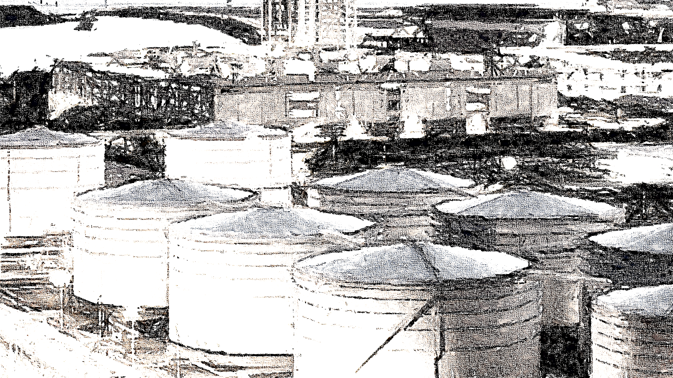
НАШИ ПАРТНЕРЫ
Мы понимаем важность своевременной поставки и выполнения заказов для наших клиентов. Готовы предложить оперативное производство и доставку, а также гибкость в адаптации к изменениям или дополнительным требованиям в процессе работы.
Мы гордимся нашей репутацией надежного партнера в производстве резервуаров, и готовы стать вашим надежным партнером в реализации проектов.
С нами вы получите высококачественные резервуары, профессиональную поддержку и уверенность в успехе вашего проекта.
140002 Московская область, город Люберцы
Октябрьский проспект, дом 1, БЦ «Лермонтовский +7 (495) 626-2308; +7 (925) 859-1291 kyb@elerom.ru
НАШИ
КОНТАКТЫ

